Slide 1
Fiskbensdiagram
Ett verktyg i Region Blekinges förbättringsmetodik inspirerad av Region Skåne

Slide 2
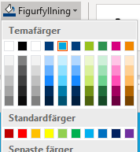
Skriv en rubrik här
Tips till dig som gör ett bildspel!
Våra mallar har förinställda storlekar för rubrik och text – ändra inte dem.
Kom ihåg att det är du som är presentationen. Bildspelet ska vara ett minnestöd för publiken.
Skriv nyckelord, undvik långa meningar och stycken. Använd anteckningsfältet för ditt talarmanus.
Skriv inte vissa ord med VERSALER, fet eller kursiv text för att betona. Det kan göra texten rörig.
Använd inte foton eller illustrationer som ren dekoration – de ska tillföra något till budskapet.
Alla bilder bör ha ett enhetligt uttryck. Blanda inte flera olika typer av foton eller illustrationer.
Tänk på att bara använda bilder som du har rättigheter till.
Undvik effekter och animationer, de tar fokus från ditt budskap.
Glöm inte att korrekturläsa! Slarvfel stjäl lätt publikens fokus.
Lägg varken text eller bild på det blå fältet längst ner. Dela hellre upp texten på två bildsidor.
Om du ska använda färg, välj färgerna som visas när du dubbelklickar på figuren du gjort (figurformat). Eller använd färger från översta raden i temafärger. Använd inte standardfärger.
(Markera den här rutan och välj delete)

Slide 3
Fiskbensdiagram för att hitta orsaker
Verktyget kan användas på olika vis för att hitta, illustrera och sortera orsaker
Det hjälper till att svara på frågor som:
Vilka är de tänkbara orsakerna till…
Varför har vi problem med…
Vilka orsaker finns bakom…

Slide 4
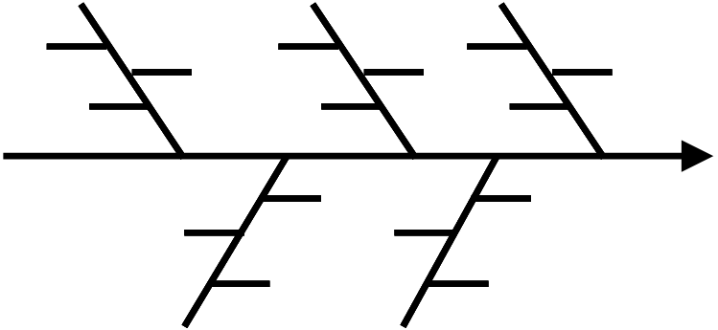
Diagrammet består av en ”ryggrad” som i ena änden har ett ”huvud” där problemet/frågeställningen (verkan) skrivs in. Från ”ryggraden” utgår ett antal ”ben” där tänkbara huvudorsaker till problemet kan skrivas in. Genom att använda ”delben” kan orsaker brytas ner ytterligare.
Ben
Huvud

Slide 5
Använda fiskben utan färdiga kategorier
1 | Formulera problemet i en varför-fråga
2 | Var och en svarar på frågan på gula lappar (ett svar per lapp)
3 | Gruppera lapparna i ett fiskben på väggen, gör fler ben vid behov
4 | Namnge benen

Slide 6
Steg 1 – Skriv problemet i huvudet på fisken
Formulera problemet i en fråga: ”Varför…inte…?
Varför känner inte ledningen till alla förbättringsarbeten som vi gör?

Slide 7
Steg 2 Var och en skriver gula lappar
Svara på frågan utan att prata med någon annan
Skriv en ”orsak” på varje lapp, skriv flera lappar.

Slide 8
Steg 3 – Gruppera lapparna
Står det samma sak på lapparna sätt dem på varandra
Står det ungefär samma sak sätt dem i en grupp
Varför känner inte ledningen till alla förbättringsarbeten som vi gör?

Slide 9
Steg 4 – Skriv en rubrik på varje ben
Utifrån det som står på lapparna, skriv en rubrik för varje ben
intresse
kommunikationsvägar
xxxxxx
Varför känner inte ledningen till alla förbättringsarbeten som vi gör?
xxxxxx
Vi berättar inte

Slide 10
Använda fiskben med färdiga kategorier
1 | Formulera problemet i en varför-fråga
2 | Skriv rubriker på benen
2 | Var och en svarar på frågan på gula lappar (ett svar per lapp)
3 | Gruppera lapparna i ett fiskben på väggen, gör fler ben vid behov

Slide 11
Exempel på fiskbensrubriker som kan vara användbara
Patient
Läkare
Sjuksköterska
Sekreterare
Narkos
Människor
Maskiner
Metoder
Material
Miljö
Management
Mätningar
Kontaktvägar
Reception
Återkoppling
Attityder
Bemötande

Slide 12
Exempel
Läkare
Bm/ssk
Patient
Dr vet ej vem som är inskrivande bm/ssk
Journal ej förberedd
Patient ej i tid
Undersökningsrum ej ledigt
Tolk ej beställd
Väntar på pat från bm/ssk
Hittar ej journalen
Varför blir det förseningar vid inskrivning
Journal ej tillgänglig för sekr.
Pat hittar ej preop.mottagning
Läkaranteckning ej utskriven
Pat. kommer för sent ner till preop.mottagning
Op-program klart 11.00
Sekreterare
Narkos

Slide 13
…nästa steg
Dokumentera ert fiskben
Välj vilka orsaker ni vill gå vidare med
Vad behöver ni mer fakta om?
Fördjupa förståelsen med verktygen 5 varför eller påverkansanalys

